Slide 1
MINISTERIO
DE RELACIONES
EXTERIORES

Slide 2
PRINCIPALES FUNCIONES
DEL MINISTERIO DE RELACIONES EXTERIORES
De conformidad con las normas que regulan su funcionamiento, las principales funciones del “Ministerio de Relaciones Exteriores” son:
Formulación de las políticas y la aplicación del régimen jurídico relativo a las relaciones del Estado de Guatemala con otros Estados y personas o instituciones jurídicas de derecho internacional.
Representación diplomática del Estado.
Otorgar la nacionalidad guatemalteca.
Velar por la demarcación y preservación del territorio nacional.
Negociar y resguardar los tratados y convenios internacionales.
Analizar, apoyar y dar seguimiento a asuntos diplomáticos y consulares.

Slide 3
PRINCIPALES OBJETIVOS
DEL MINISTERIO DE RELACIONES EXTERIORES
Para el cumplimiento de sus funciones y satisfacer las necesidades de la población, el Ministerio de Relaciones Exteriores debe cumplir con los siguientes objetivos:
Ejecutar efectivamente la Política Exterior del Estado de Guatemala a través de diálogos políticos, negociaciones y alianzas estratégicas con otros Estados, misiones, organismos internacionales, oficinas consulares y migratorias, así como con otras instancias donde se discutan temas de interés nacional en materia política, económica, social y ambiental.
Posicionar la Política Exterior del Estado de Guatemala mediante la gestión institucional del Ministerio de Relaciones Exteriores.
Ampliar la cobertura de los servicios de documentación, asistencia, atención y protección consular para los guatemaltecos en el exterior y en Guatemala, con el fin que se garantice el respeto de sus derechos y el goce de sus libertades.
Impulsar, coordinar y dar seguimiento a las acciones de promoción para la integración económica, el comercio exterior, el turismo, así como el intercambio académico y cultural en el marco de la Política Exterior del Estado de Guatemala.

Slide 4
RENDICIÓN DE CUENTAS
PARTE GENERAL
AL TERCER CUATRIMESTRE 2021

Slide 5
CIFRAS GENERALES DEL PRESUPUESTO
AL TERCER CUATRIMESTRE 2021
Presupuesto vigente
total:
Presupuesto
ejecutado (utilizado):
Saldo por ejecutar (por utilizar):
Q. 584,772,201.00
Q. 573,574,969.95
Q. 11,197,231.05

Slide 6
CIFRAS GENERALES DEL PRESUPUESTO
AL TERCER CUATRIMESTRE 2021
Porcentaje de ejecución:
98.1%

Slide 7
¿EN QUÉ UTILIZA EL DINERO
EL “MINISTERIO DE RELACIONES EXTERIORES”?
El gasto se
divide
en 6 grupos
Los recursos financieros asignados a este Ministerio se utilizan para el pago del recurso humano, así como para la contratación y adquisición de servicios, bienes y suministros, mobiliario y equipo necesarios para dar cumplimiento a sus objetivos; asimismo, se destinan recursos para el pago de prestaciones laborales, aportes a organismos internacionales y regionales de los cuales el Estado de Guatemala forma parte, y el aporte al Consejo Nacional de Atención al Migrante de Guatemala -CONAMIGUA- conforme lo establecen los convenios vigentes y la legislación.
Al 28 de diciembre del 2021 se ha registrado la ejecución del Ministerio de Relaciones Exteriores en los seis grupos de gasto, conforme lo regulado en el Manual de Clasificaciones Presupuestarias para el Sector Público de Guatemala, siendo los siguientes:

Slide 8
EJECUCIÓN PRESUPUESTARIA
POR GRUPO DE GASTO AL TERCER CUATRIMESTRE 2021
(Cifras expresadas en Quetzales)

Slide 9
¿CUÁL ES LA IMPORTANCIA DEL PAGO
DE LOS SERVIDORES PÚBLICOS?
Los recursos financieros utilizados en el grupo “0” corresponden al pago de nómina de Planta Central y Servicio Exterior, lo cual permite al Ministerio de Relaciones Exteriores atender las funciones específicas que por Ley le competen a través de las 84 misiones de representación en el servicio exterior y las diferentes Unidades Administrativas en Planta Central.
El recurso humano con el que cuenta el Ministerio corresponde a 649 servidores públicos nombrados en renglón permanente y temporal (011 y 022), 154 contrataciones por jornal (031) y 86 contrataciones (029).

Slide 10
PAGO DE SALARIOS A SERVIDORES PÚBLICOS
Y HONORARIOS A PERSONAL CONTRATADO A LA FECHA
Este rubro constituye el 46.1% del presupuesto total
Presupuesto asignado
Q. 269,812,472.00
Presupuesto utilizado al tercer cuatrimestre 2021
Q. 269,084,777.74
Presupuesto pendiente de utilizar
Q. 727,694.26

Slide 11
¿EN QUÉ INVIERTE EL MINISTERIO DE RELACIONES EXTERIORES?
El Ministerio de Relaciones Exteriores invierte en mobiliario y equipo para fortalecimiento institucional en Planta Central y Servicio Exterior.
En este cuatrimestre se destaca la adquisición de 30 equipos de captura de datos para la emisión de pasaportes para guatemaltecos en el exterior, para un total de 90 equipos adquiridos en el 2021.
La inversión se basa principalmente en adquisición de mobiliario y equipo
1
2

Slide 12
MONTO UTILIZADO EN INVERSIÓN A LA FECHA
Presupuesto vigente total para la inversión
Q. 8,064,941.00
Presupuesto utilizado al tercer cuatrimestre 2021 para la inversión
Q. 6,934,857.02
Presupuesto pendiente de utilizar para la inversión
Q. 1,130,083.98
Este rubro constituye el 1.38% del total del presupuesto del MINEX

Slide 13
¿EN QUÉ INVIERTE EL MINISTERIO DE RELACIONES EXTERIORES?
Los recursos públicos se utilizan con fines específicos para el cumplimiento de los objetivos de desarrollo del país, que impactan directamente en la población.
Cada entidad atiende y prioriza las finalidades que le corresponden de conformidad con la Ley.
En el caso del Ministerio de Relaciones Exteriores, su presupuesto está destinado a brindar “Servicios Públicos Generales”.
1
Conforme los objetivos del sector público, el presupuesto del Ministerio de Relaciones Exteriores, se orienta en un 100% a la prestación de servicios públicos generales.
2

Slide 14
EJECUCIÓN PRESUPUESTARIA
POR FINALIDAD AL TERCER CUATRIMESTRE 2021

Slide 15
RENDICIÓN DE CUENTAS
RESULTADOS ESPECÍFICOS
DEL TERCER CUATRIMESTRE 2021

Slide 16
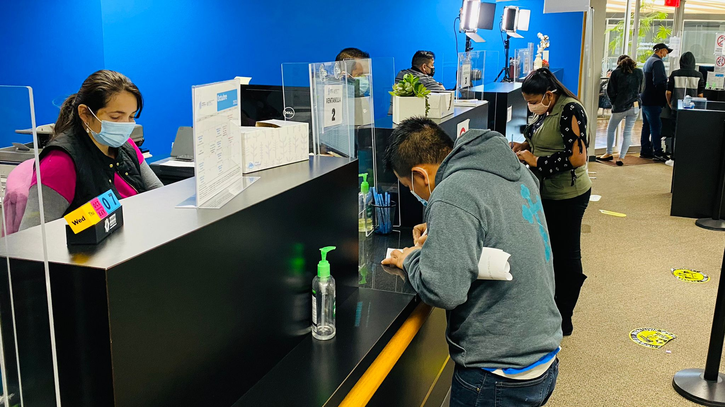
PRINCIPALES RESULTADOS Y AVANCES
GUATEMALTECOS BENEFICIADOS CON SERVICIOS DE DOCUMENTACIÓN, ASISTENCIA, ATENCIÓN Y PROTECCIÓN CONSULAR
Aspectos presupuestarios
Presupuesto vigente: Q.211,229,231.00
Presupuesto ejecutado (utilizado): Q.209,410,285.87
Fuente de financiamiento: Ingresos corrientes/ Ingresos propios
Aspectos de planificación estatal
Programa: Servicios Consulares y de Atención al Migrante
Meta programada: 1,434,732
Población beneficiada: 1,434,732
Ubicación geográfica: 3800/0101
Plazo de ejecución: Del 1 de enero al 31 de diciembre 2021.
Atención en Consulados
Fuente: (Ministerio de Relaciones Exteriores)

Slide 17
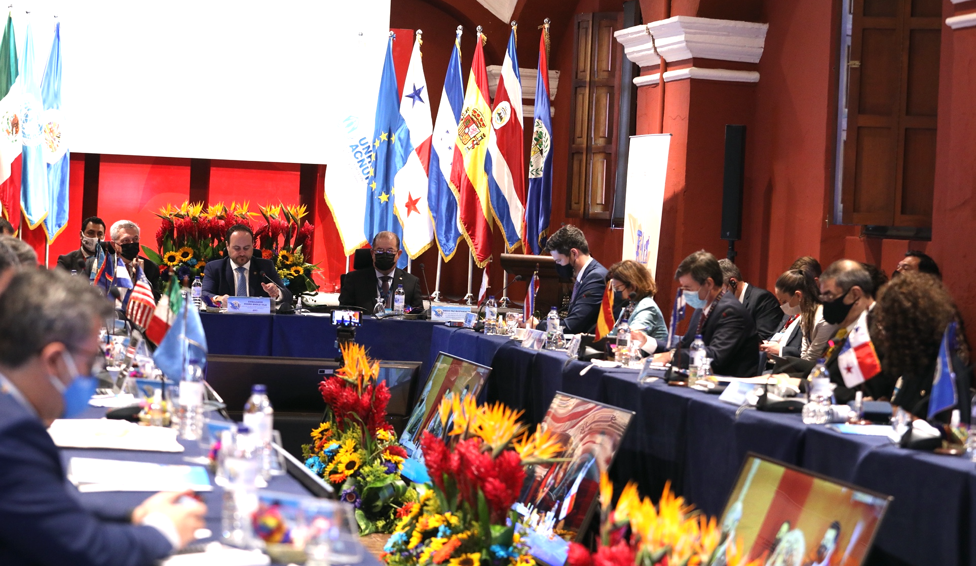
PRINCIPALES RESULTADOS Y AVANCES
FORTALECIMIENTO DE LAS RELACIONES INTERNACIONALES (BILATERALES, MULTILATERALES Y REGIONALES)
11,932 acciones estratégicas en el marco de la representación del Estado de Guatemala en el ámbito internacional
Aspectos presupuestarios
Presupuesto vigente: Q.229,611,507.00.
Presupuesto ejecutado (utilizado): Q.228,578,484.88
Fuente de financiamiento: Ingresos corrientes
Aspectos de planificación estatal
Programa: Servicios de Política Exterior
Meta Programada: 11,982
Ubicación geográfica: 3800/0101
Plazo de ejecución: Del 1 de enero al 31 de diciembre 2021.
Fuente: (Ministerio de Relaciones Exteriores)

Slide 18
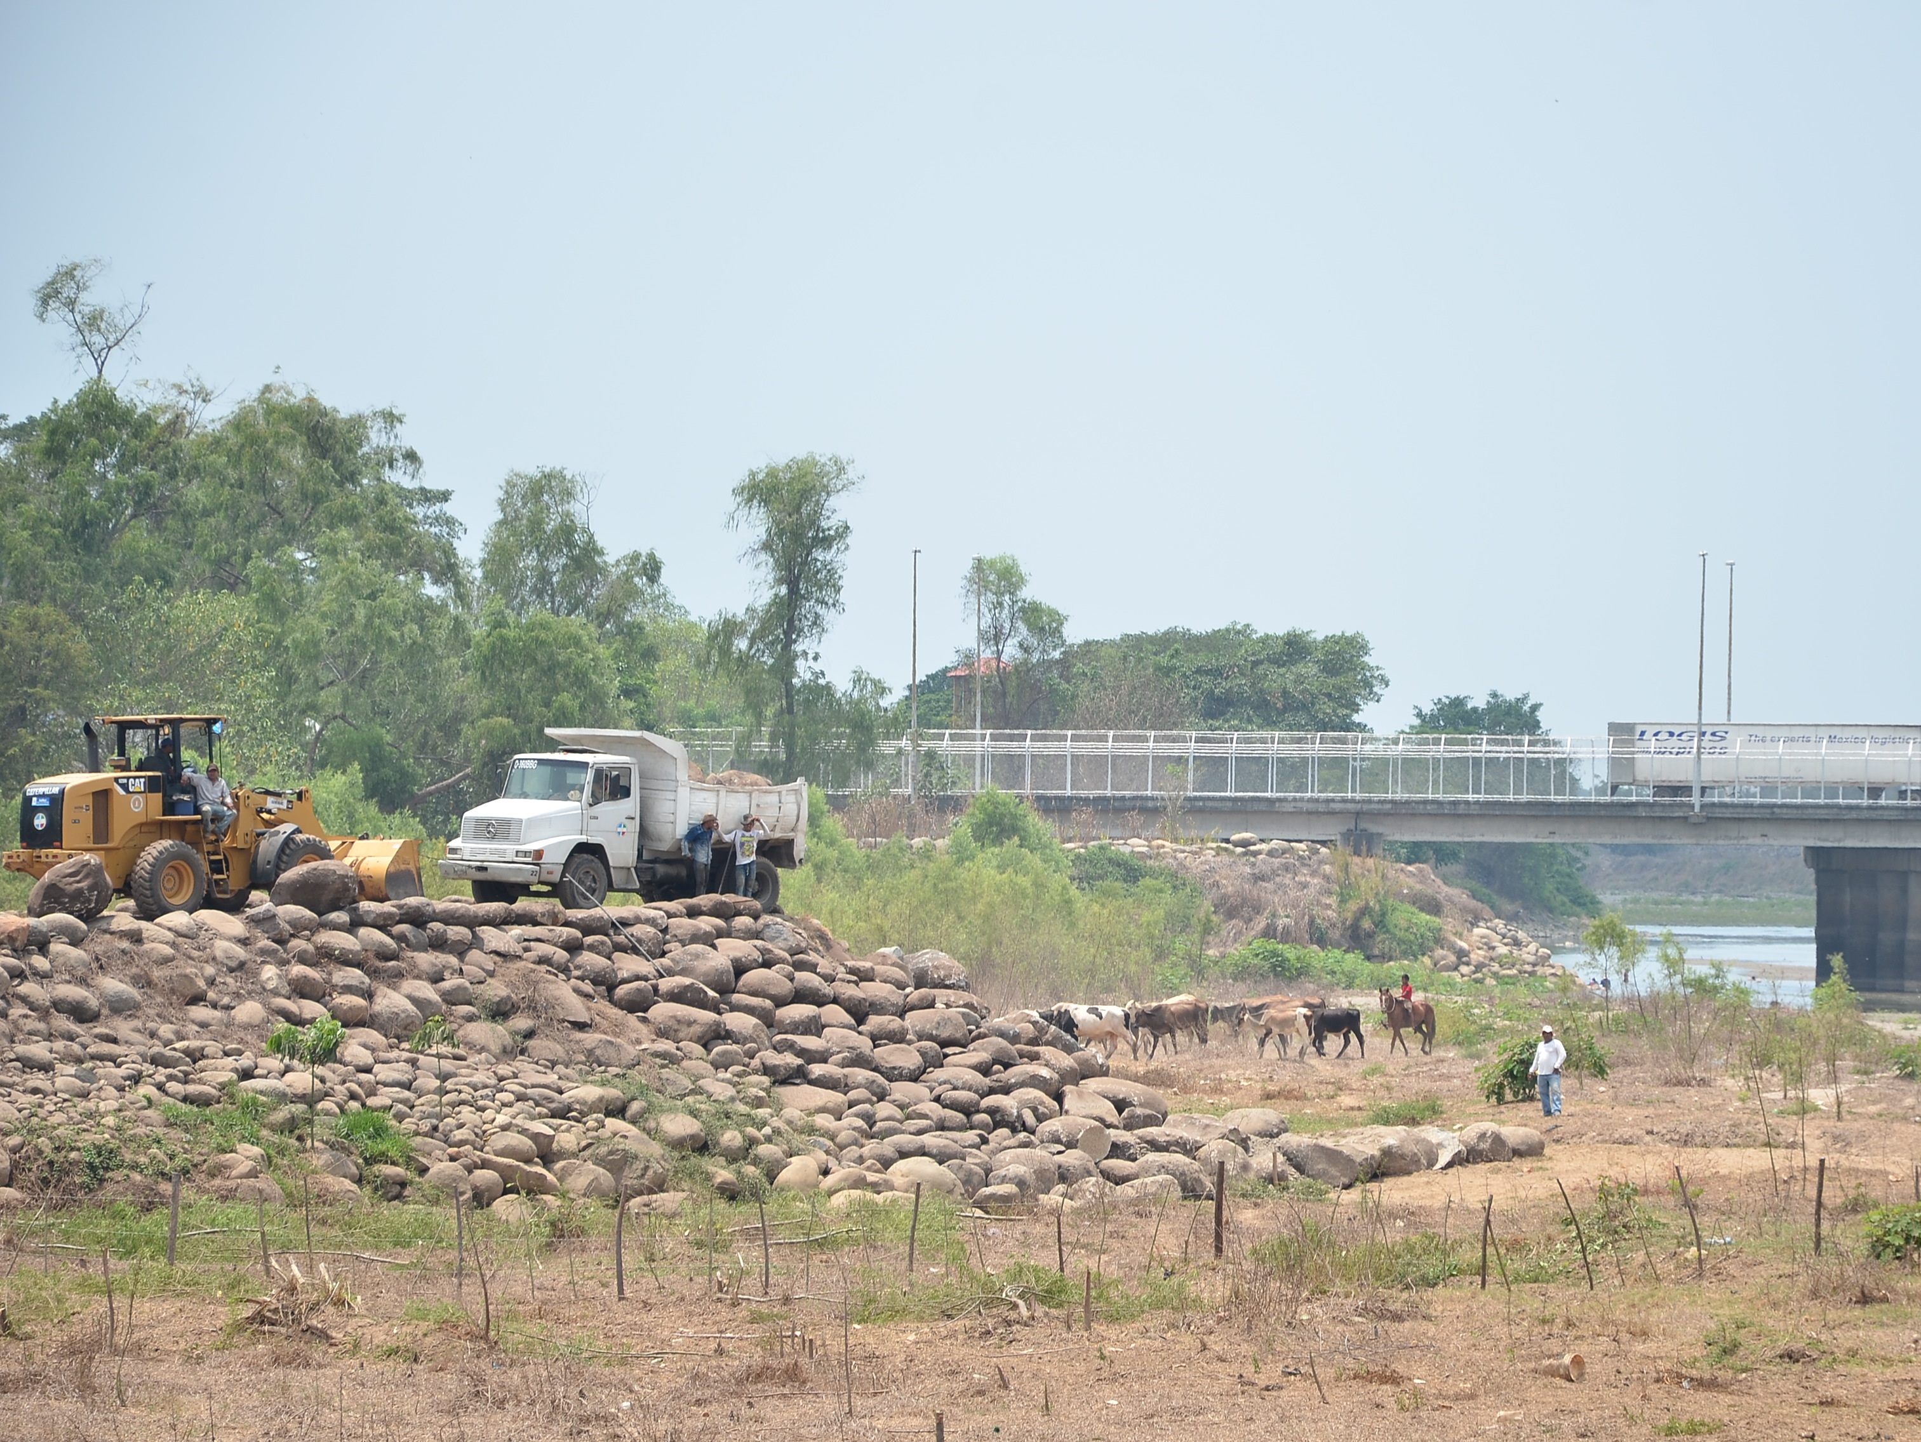
PRINCIPALES RESULTADOS Y AVANCES
CONSERVACIÓN Y DEMARCACIÓN DE: LOS LÍMITES TERRESTRES, FLUVIALES Y LACUSTRES DEL TERRITORIO NACIONAL
Aspectos presupuestarios
Presupuesto vigente: Q.14, 795,190.00
Presupuesto ejecutado (utilizado): Q.14,106,030.45
Fuente de financiamiento: 11 Ingresos Corrientes
Aspectos de planificación estatal
Programa: Conservación y Demarcación de Límites Internacionales del Territorio Nacional
Meta programada: 889 m³ y 448 Km
Ubicación geográfica: 0101
Plazo de ejecución: Del 1 de enero al 31 de diciembre 2021.
889 m3 de estabilización de límites fluviales entre Guatemala y los países vecinos
448 Km de conservación de los límites terrestres y fluviales entre Guatemala y los países vecinos
Fuente: (Ministerio de Relaciones Exteriores)

Slide 19
RENDICIÓN DE CUENTAS
CONSOLIDADO DE LOGROS INSTITUCIONALES

Slide 20
CONSOLIDADO DE LOGROS INSTITUCIONALES
Logro institucional | Meta física ejecutada | Población beneficiada
1. Fortalecimiento de la atención a guatemaltecos en el exterior | 1,434,732 personas | 1,434,732 personas
2. Migración laboral | N/A | 12,493 personas
3. Fortalecimiento de relaciones internacionales de Guatemala | 11,932 Acciones Estratégicas | N/A
4. Posicionamiento de Guatemala en los mercados internacionales a través de la Red de Consejeros Comerciales | N/A | N/A
5. Implementación tecnológica para la transparencia y transformación de la gestión Minex | N/A | N/A

Slide 21
RENDICIÓN DE CUENTAS
TENDENCIAS Y DESAFÍOS

Slide 22
¿QUÉ TENDENCIA MUESTRA EL USO DE LOS RECURSOS PÚBLICOS?
Los datos obtenidos durante el año 2021 permiten establecer que la ejecución del presupuesto se destinó principalmente para brindar los servicios de asistencia, atención, protección y documentación consular a los guatemaltecos en el exterior, en la representación del Estado de Guatemala en el ámbito internacional y en la conservación demarcación y estabilización de los límites terrestres, fluviales y lacustres del territorio nacional con los países vecinos.
Se espera que para el año 2022, además de atender las funciones del Ministerio, se avance en el cumplimiento de las metas establecidas en la Política General de Gobierno, proyectadas a la apertura de tres consulados en los Estados Unidos de América y el fortalecimiento a la red consular existente.

Slide 23
¿QUÉ RESULTADOS SE OBTUVIERON EN EL MARCO DE LA PGG?
La Política General de Gobierno (PGG) es el plan de acción del Gobierno de Guatemala en el cual se plasman los objetivos estratégicos y los lineamientos de las políticas públicas.
El Ministerio de Relaciones Exteriores, durante el cuatrimestre, habilitó los centros de impresión de pasaportes en los Consulados de Guatemala en Filadelfia, Pensilvania y Riverhead, Nueva York, con el propósito de acercar los servicios a los guatemaltecos en el exterior y se reorientaron recursos para fortalecer la gestión consular.
Se contribuyó con el pilar Cinco:
“Relaciones con el Mundo”.

Slide 24
¿QUÉ MEDIDAS DE TRANSPARENCIA SE HAN APLICADO?
Para garantizar el uso adecuado del dinero público y el avance en el cumplimiento de los objetivos establecidos, el Ministerio de Relaciones Exteriores cumple con la normativa vigente para todos los procesos de ejecución presupuestaria. Cuenta con la Unidad de Control Interno para la realización de las diferentes auditorías de gabinete y de campo.
Se capacita permanentemente a los funcionarios en temas financieros y administrativos. Se promueven valores institucionales planteados en el Plan Estratégico Institucional para motivar en los servidores públicos actos de probidad y ética.
Se tiene previsto continuar con las medidas de transparencia, la permanente rendición de cuentas y control de la calidad del gasto público.

Slide 25
¿QUÉ DESAFÍOS INSTITUCIONALES SE ESPERAN DURANTE EL 2022?
Los principales desafíos del Ministerio de Relaciones Exteriores en cuanto al uso de los recursos públicos y el cumplimiento de los planes nacionales son:
Cumplir las metas institucionales con un presupuesto limitado.
Lograr la aprobación de la totalidad de las cuotas financieras solicitadas.
Enfrentar los efectos de la pandemia para avanzar en las acciones estratégicas.
Las acciones inmediatas a seguir son:
Ampliación presupuestaria.
Justificación para aprobación de cuotas solicitadas.
Adquisición de equipo de captura de datos (segunda fase).

Slide 26
MINISTERIO
DE RELACIONES
EXTERIORES
@minexgt

